Slide 1

Science des données de santé Visualisation
Dr Thibaut FABACHER
GMRC
CHU Strasbourg

Slide 2
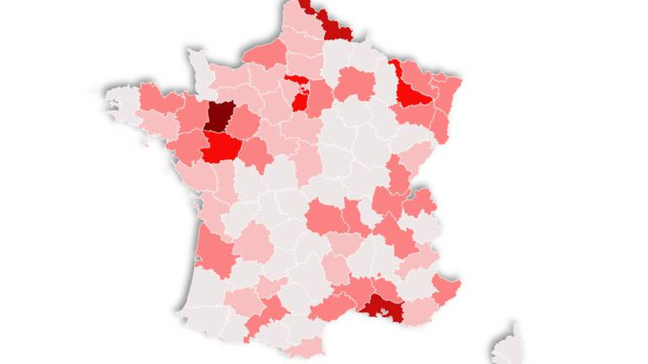
Introduction
www.capital.fr

Slide 3
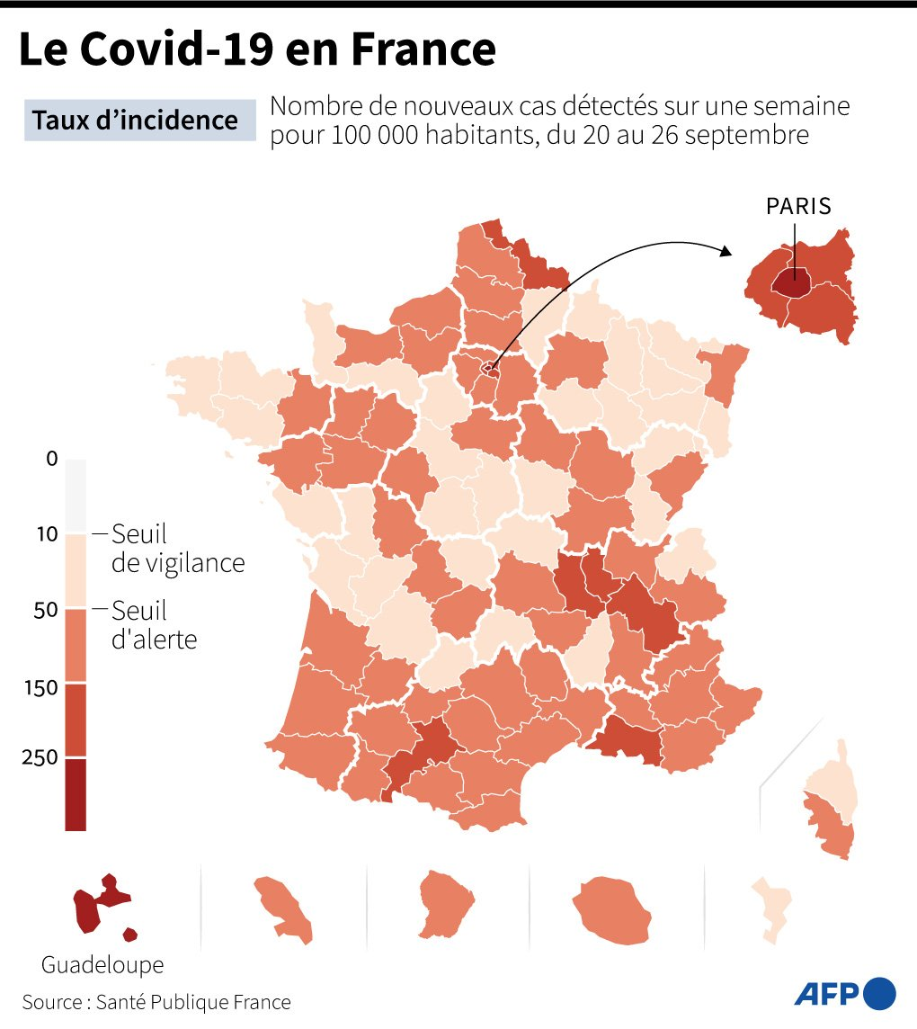
Introduction
actu.orange.fr

Slide 4
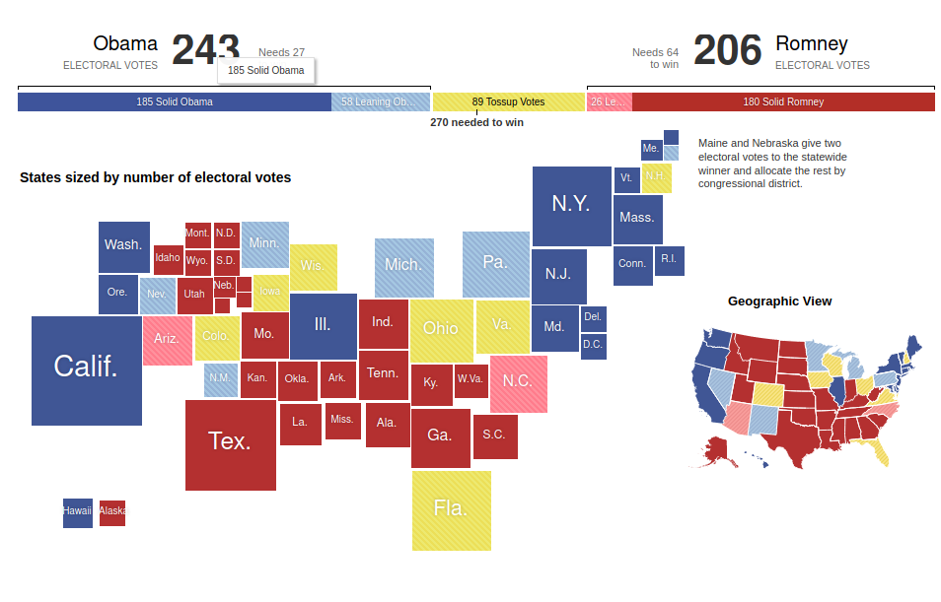
Introduction

Slide 5
Pourquoi la représentation des données ?
Deux possibilités pour décrire des données :
Donner des paramètres numériques de distribution : moyenne, médiane ...
Visualiser les données

Slide 6
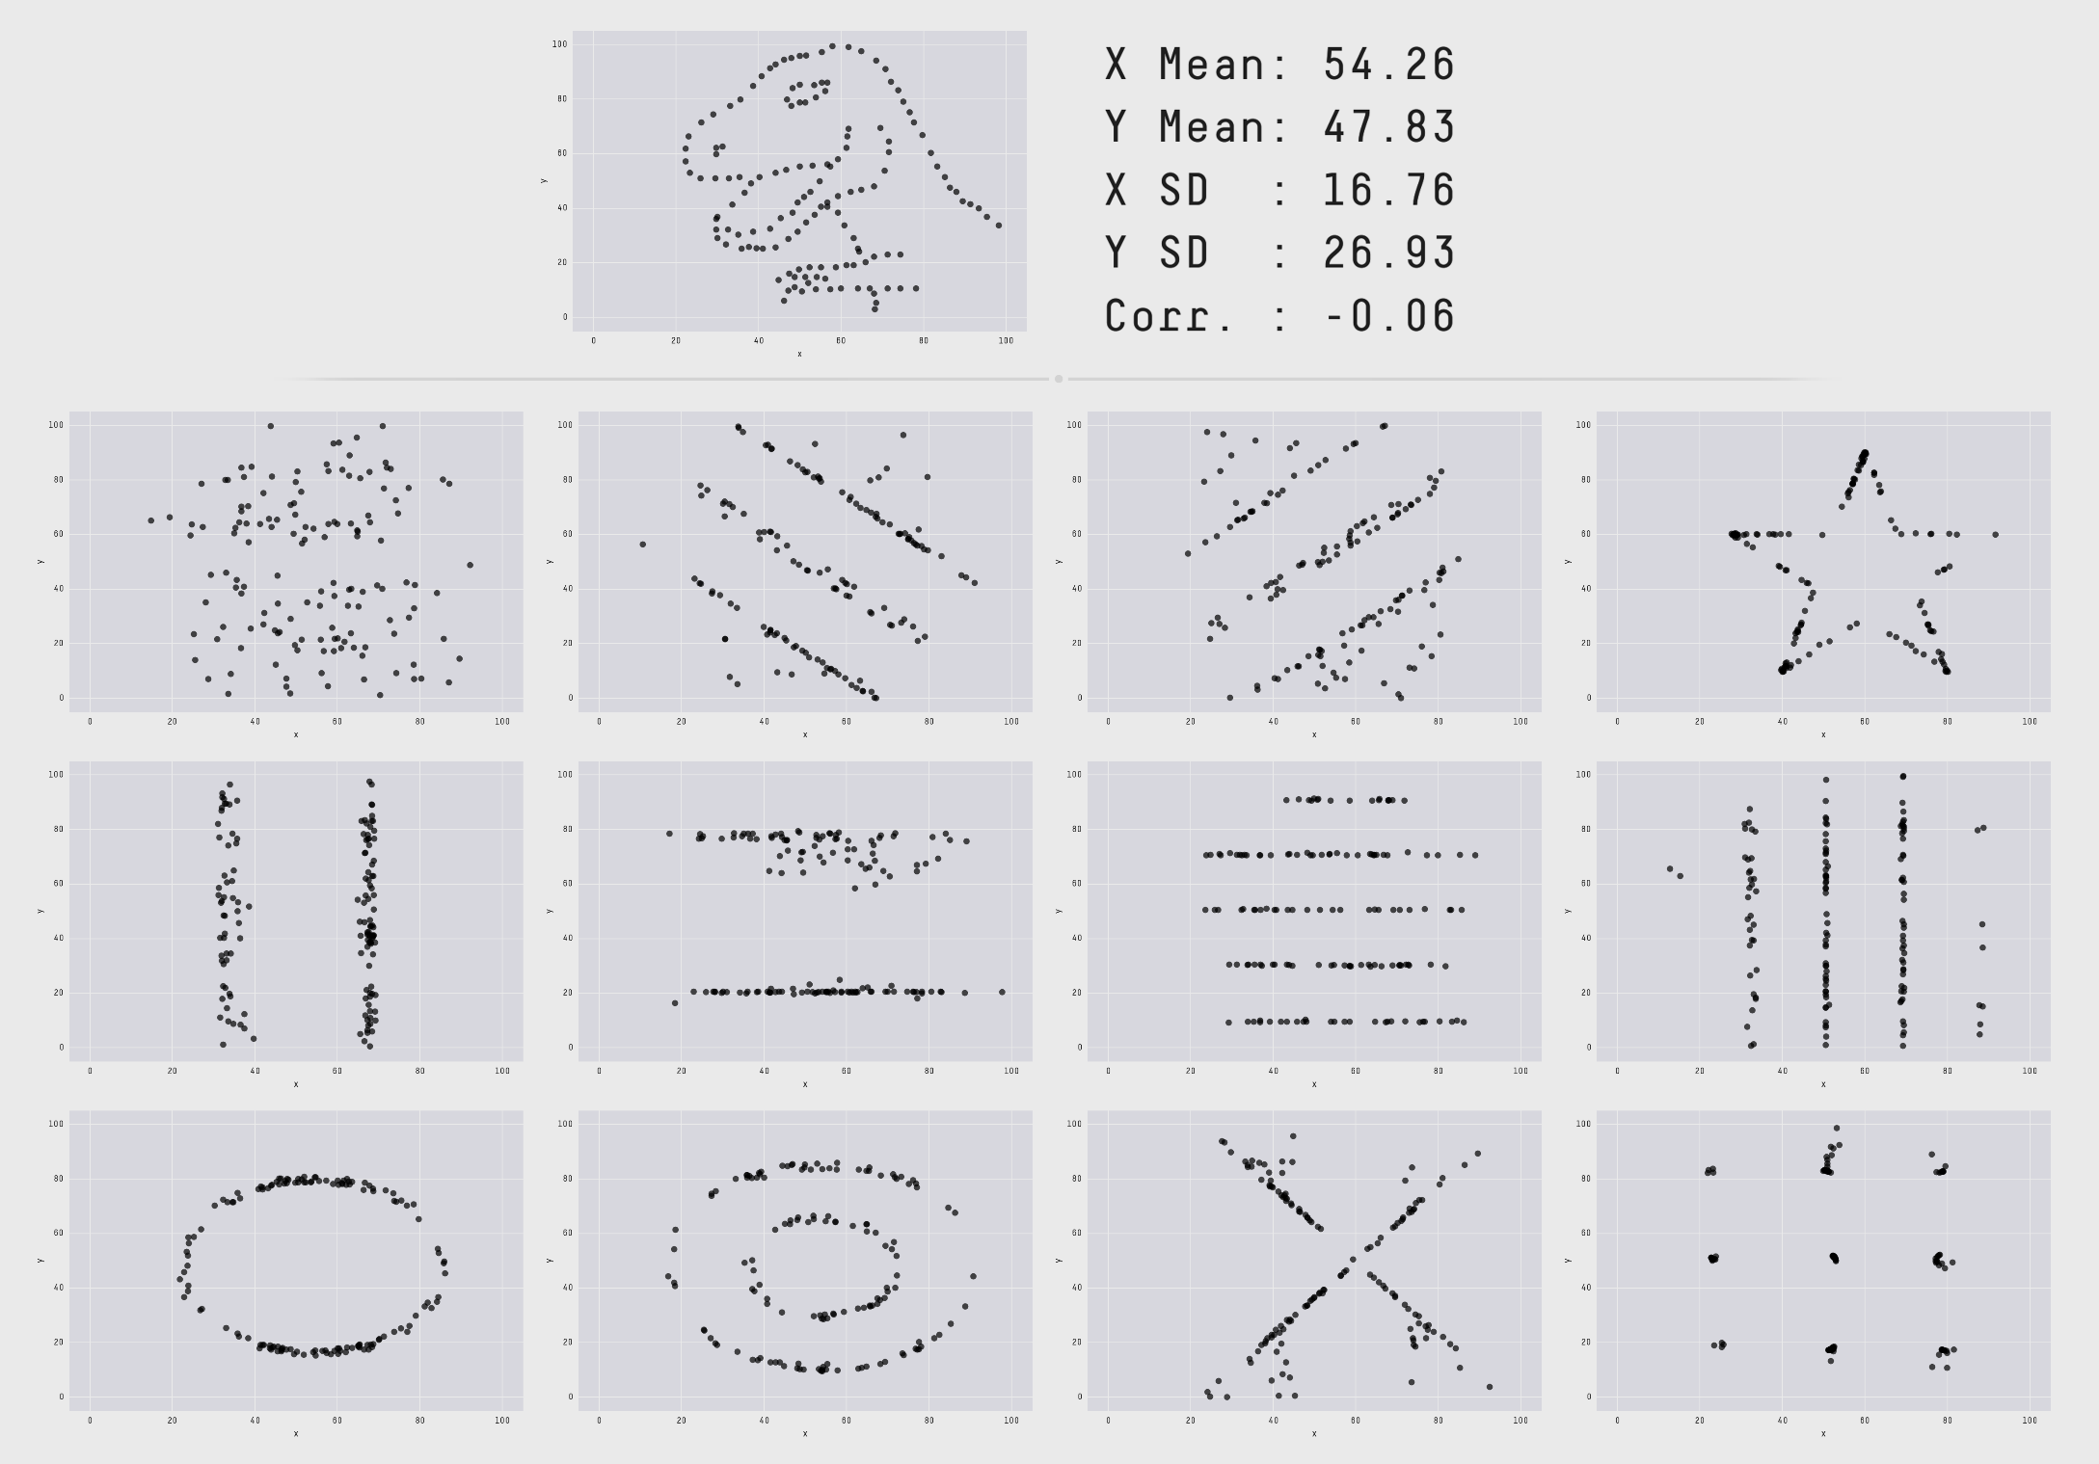
Pourquoi la représentation des données ?

Slide 7
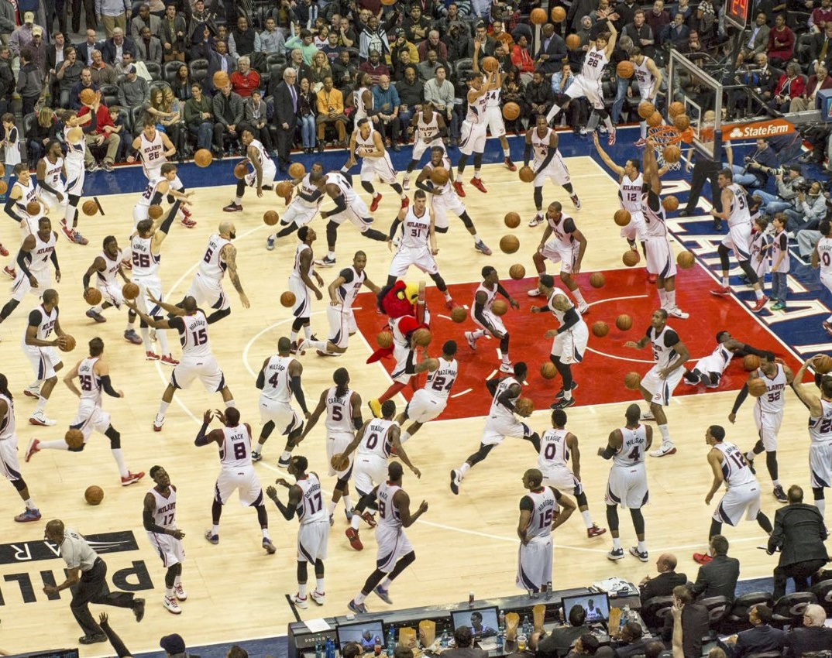
La visualisation, pourquoi faire ?
Enregistrer de l'information

Slide 8
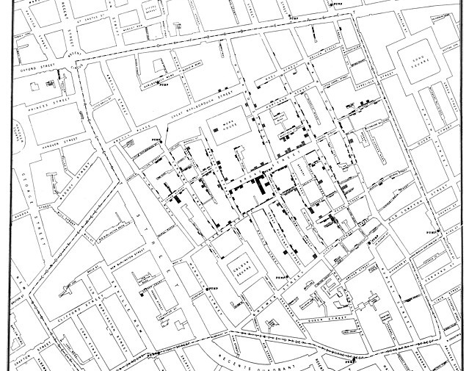
La visualisation, pourquoi faire ?
Enregistrer de l'information
Faciliter le raisonnement

Slide 9
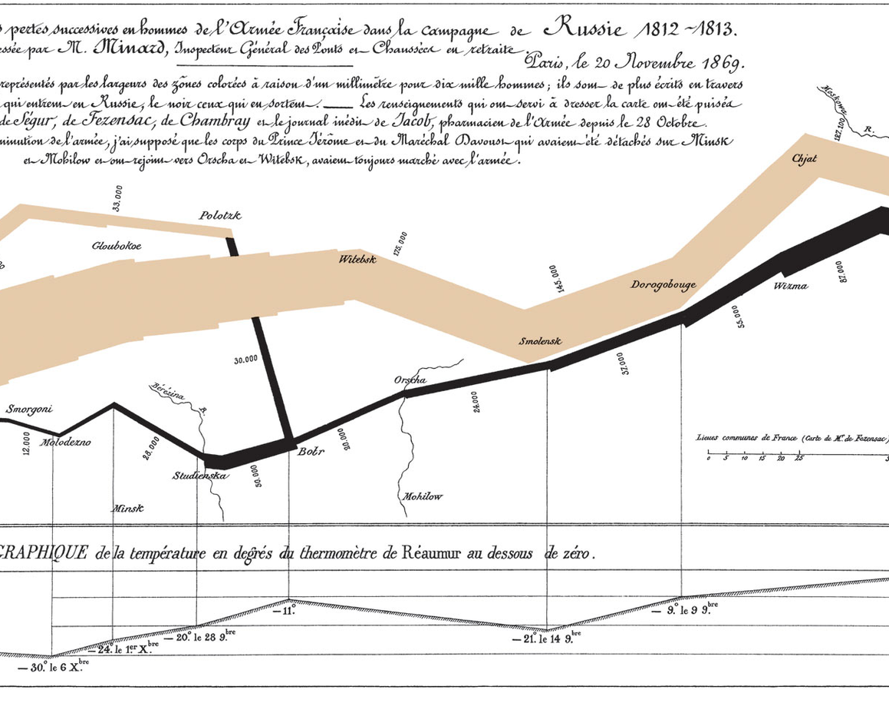
La visualisation, pourquoi faire ?
Enregistrer de l'information
Faciliter le raisonnement
Transmettre de l’information

Slide 10
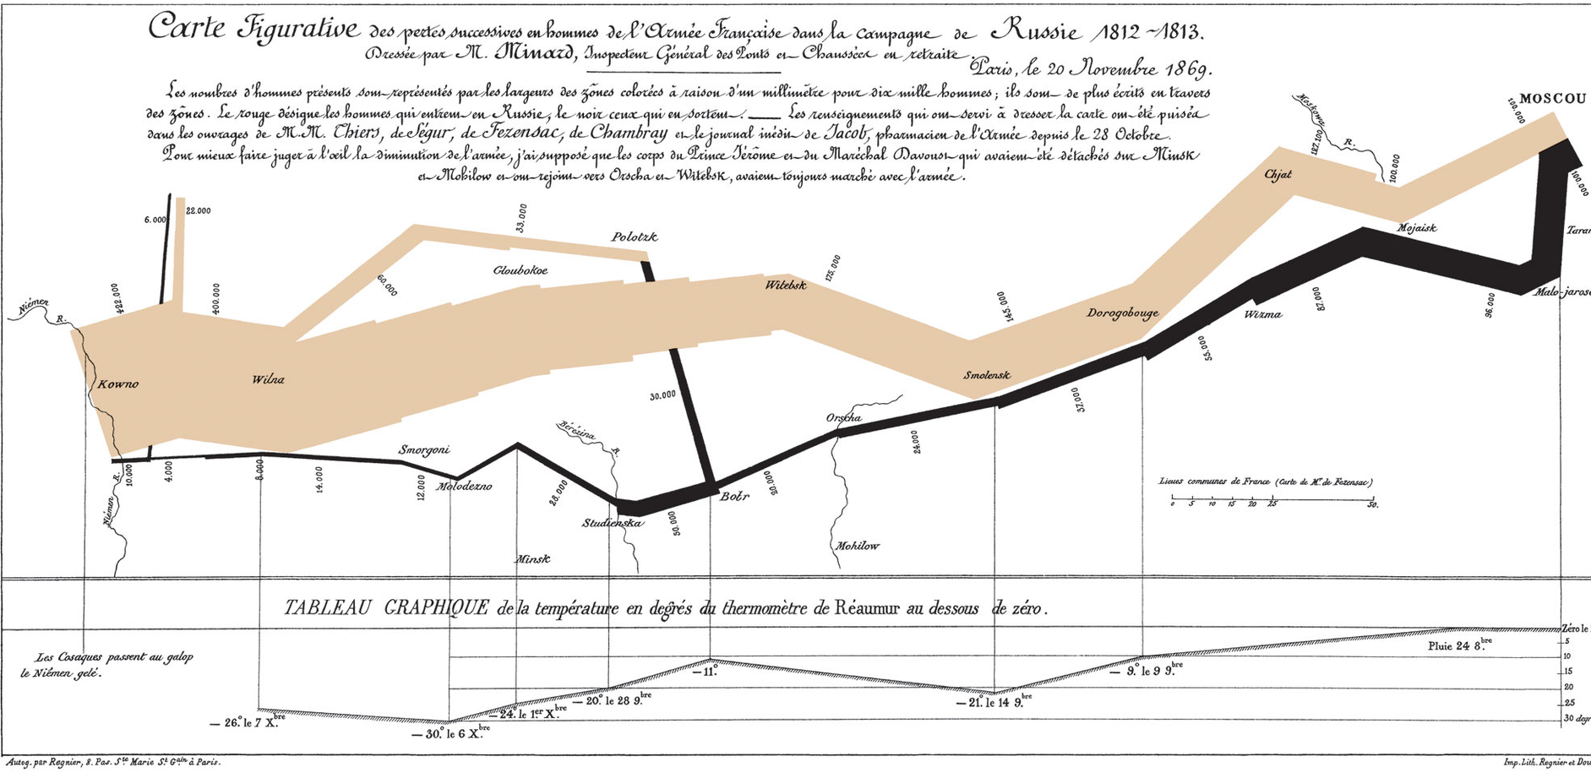

Slide 11
http://hint.fm/wind/

Slide 12
Définition
La visualisation est le processus qui transforme les données en représentation graphique interactive à des fins d’ exploration, de confirmation ou de communication.

Slide 13
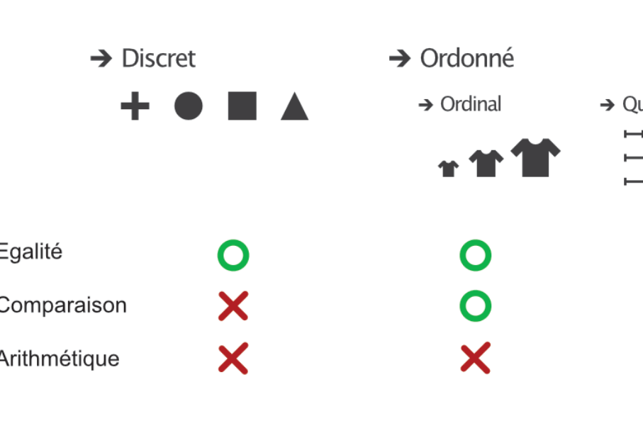
Types des variables

Slide 14
Marques et Echelles

Slide 15
Marques et échelles
Marques = geometry
Représente les observations (items) ou les liens
Echelles = scales
Change l'apparence des marques en fonction de variables (attributs)

Slide 16
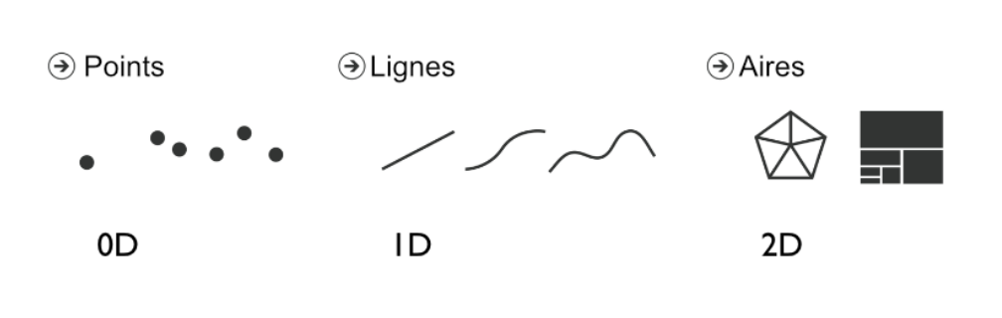
Marques pour observations
Eléments géométriques de base :

Slide 17
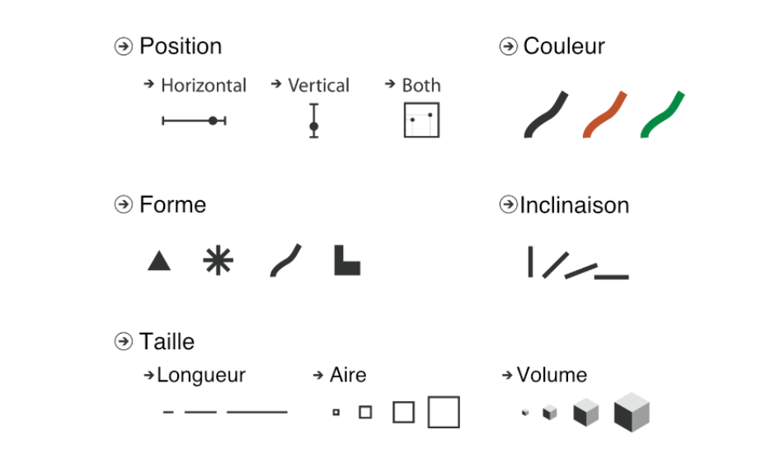
Echelles (= variables visuelles)
Contrôle l'apparence proportionnellement ou en fonction de variables

Slide 18
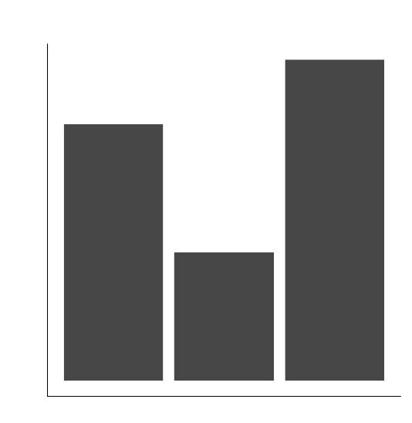
Utiliser les marques et échelles
Marque : ligne
Echelles : longueur et position
1 quantitatives
1 qualitatives

Slide 19
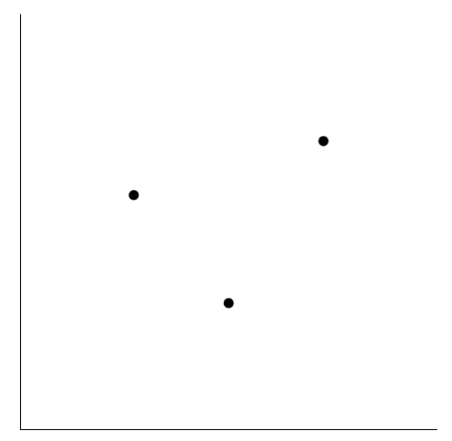
Utiliser les marques et échelles
Marque : point
Echelles : position x et y
2 variables quantitatives

Slide 20
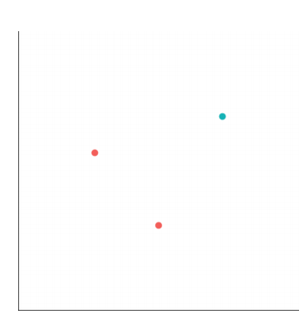
Utiliser les marques et échelles
Marque : point
Echelles : position x et y, couleur
2 variables quantitatives
1 variable qualitative

Slide 21
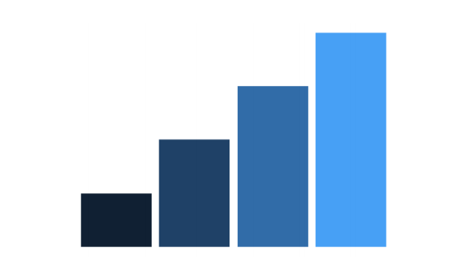
Encodage redondant

Slide 22
Echelles de magnitudes
Echelles d'identité
Combien ?
Position
Longueur
Saturation
Données quantitatives
Quoi ? Où ?
Forme
Teinte
Région spatiale
Données Qualitatives

Slide 23
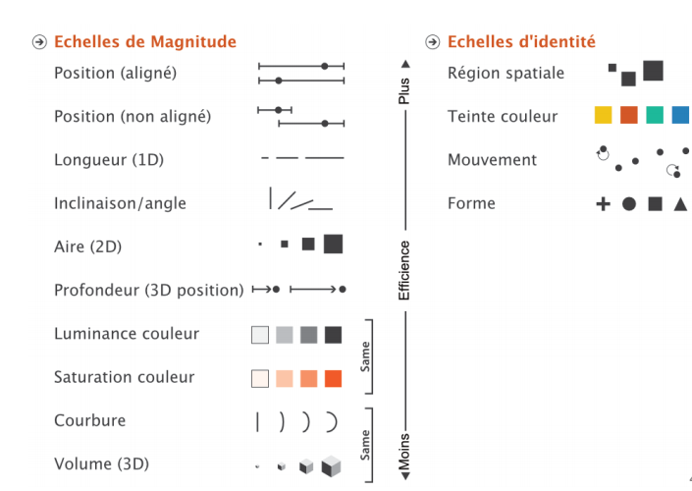
Echelles -efficience

Slide 24

Longueur et taille
Bien pour 1D
Ok pour 2D
Facile de différencier taille

Slide 25
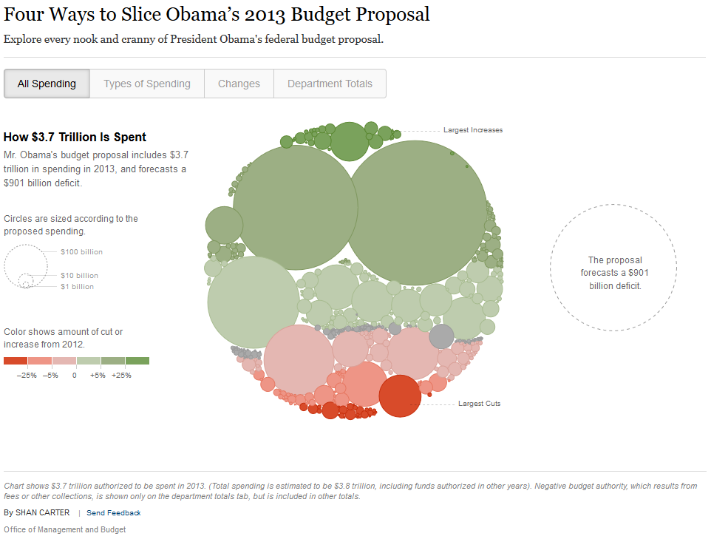

Slide 26

Luminosité Saturation
Si longueur et taille non disponible
Peu de variation différenciable

Slide 27
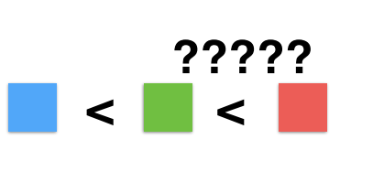
Couleur
Variables Qualitatives
7-10 classes max
Pas bon pour les variables quantitatives
Attention : Problème dans la perception couleur

Slide 28
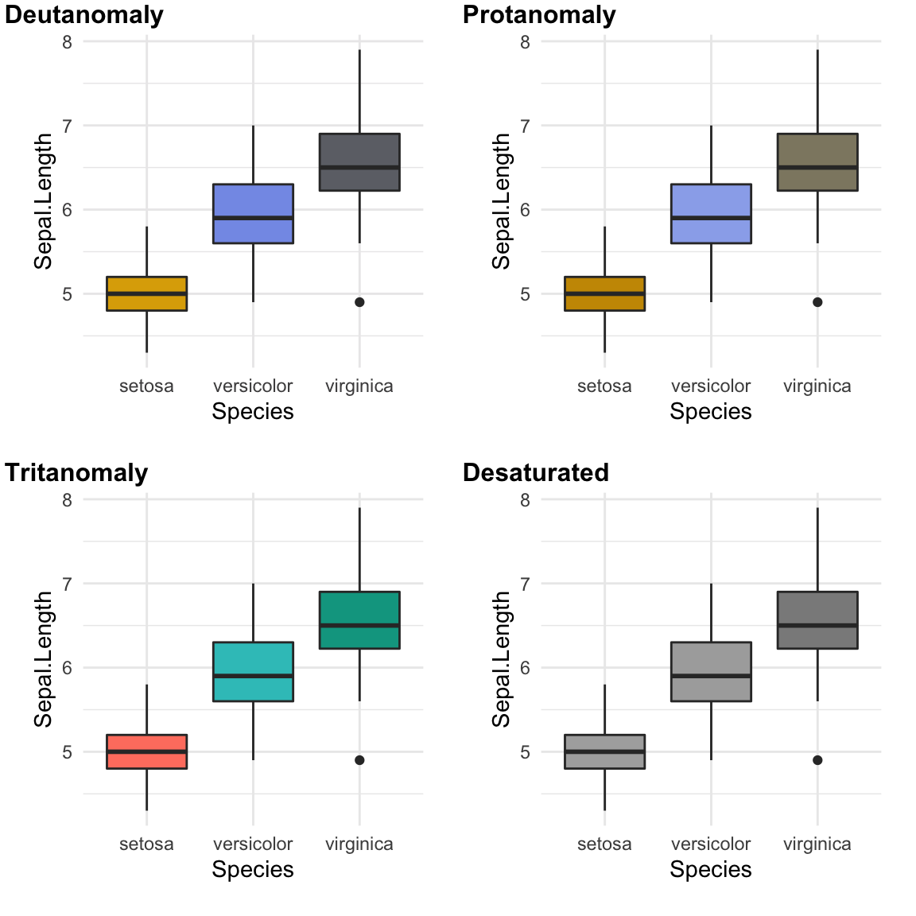

Slide 29
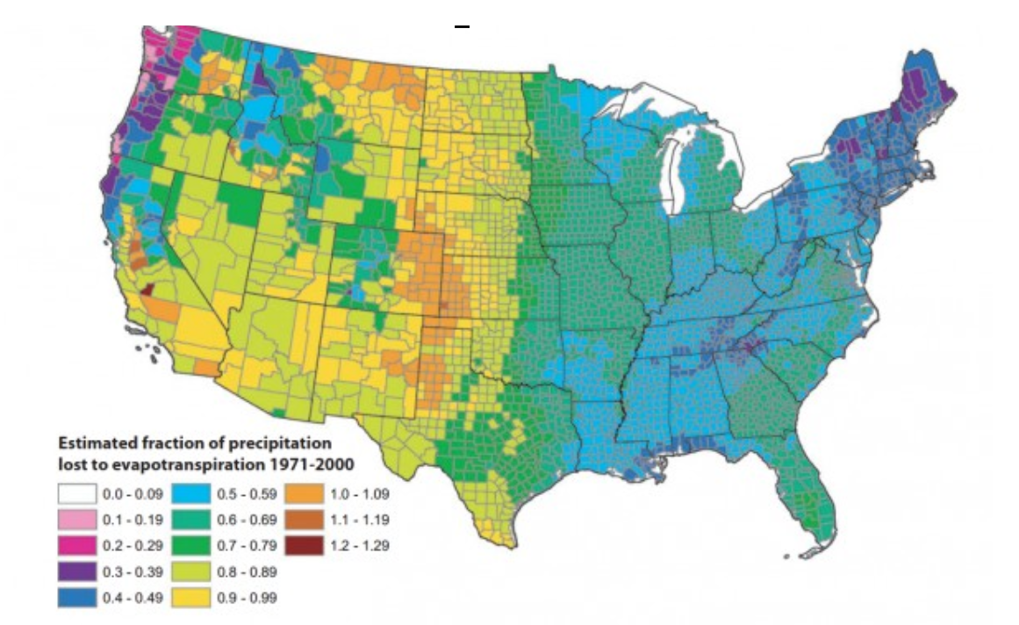
Eviter

Slide 30
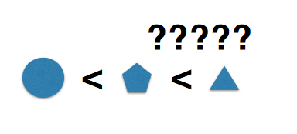
Forme
Variables qualitatives

Slide 31
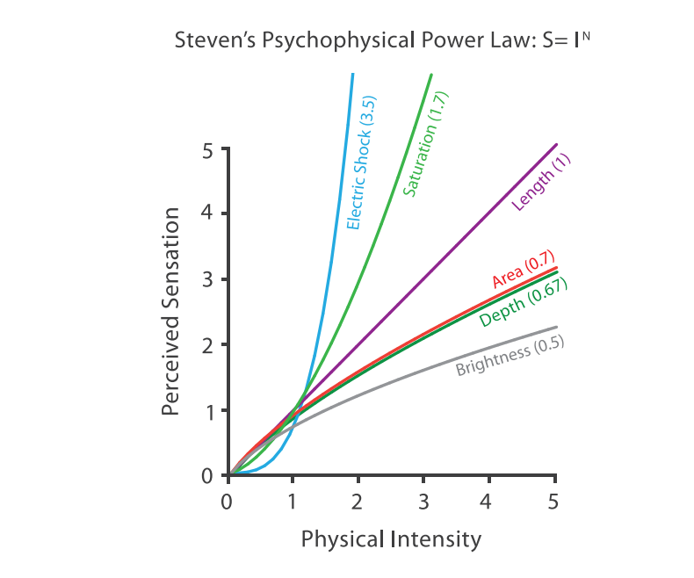
Perceptions des différences pas égales

Slide 32
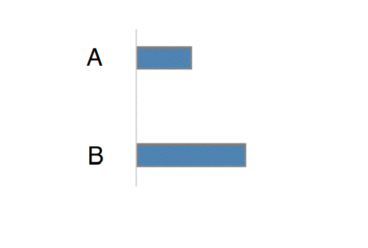
Combien de fois plus long
2 x

Slide 33
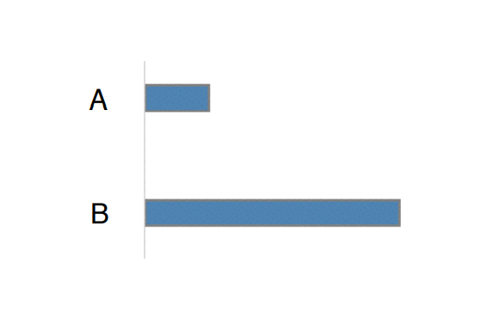
Combien de fois plus long
4 x

Slide 34
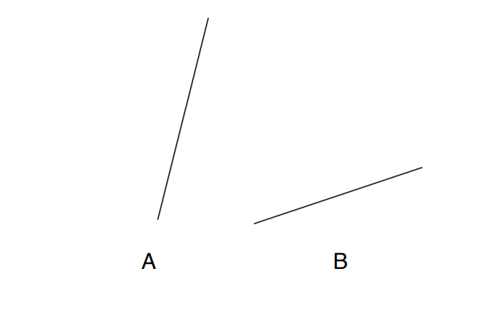
Combien de fois plus Incliné
~4 x

Slide 35
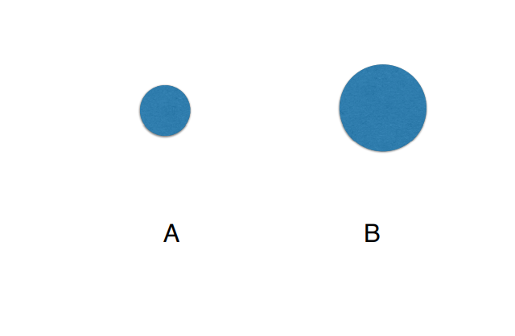
Combien de fois plus grand (aire)
3x

Slide 36
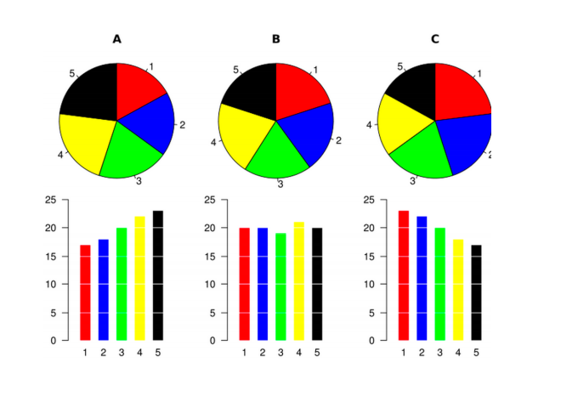
Erreurs

Slide 37
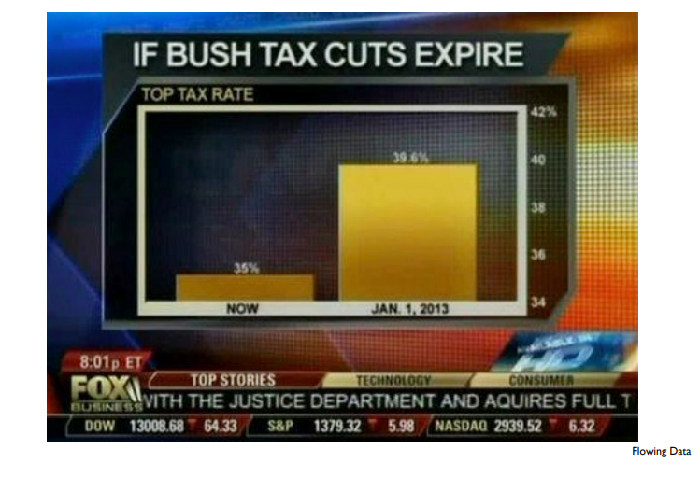
Erreurs

Slide 38
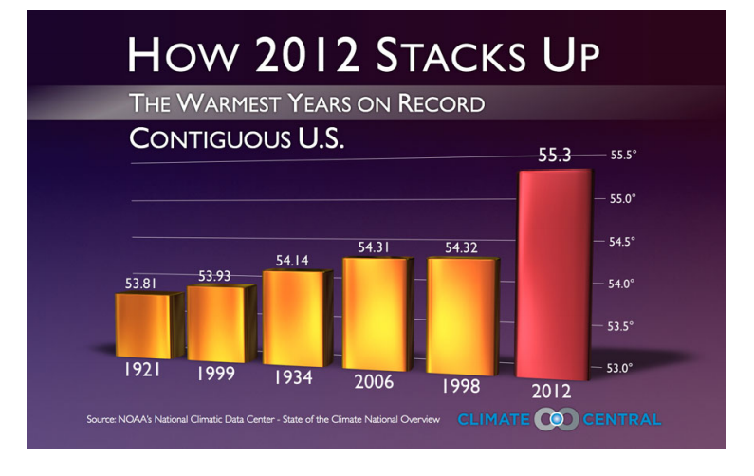

Slide 39
Maximize Data-Ink Ratio

Slide 40
Maximize Data-Ink Ratio

Slide 41
